Slide 1
第14章 文件系统实现
File System Implementation
本章目标 CHAPTER OBJECTIVES
  描述本地文件系统及目录实现
  To describe the details of implementing local file systems and directory structure
  讨论块分配、空闲块算法
  To discuss block allocation and free-block algorithms

Slide 2
14.1 文件系统结构
File-System Structure
磁盘的两个特点，使其成为存储多个文件的方便媒介。
Disks have two characteristics that make them a convenient medium for storing multiple files.
  可以原地重写； can be written in place
  可以直接访问磁盘上的任意一块信息。
  Can access directly any given block of information it contains.

Slide 3
分层文件系统
Layered File System
文件系统按层组织
File system organized into layers.
  I/O控制层
  基本文件系统层
  文件组织模块层
  逻辑文件系统层
不同操作系统中，文件系统的组成方法不一样，但这种组成具有代表性。

Slide 4

分层文件系统示意图

Slide 5
I/O控制层
I/O control level
由驱动程序和中断处理程序组成，实现内存与磁盘之间的信息传输。
consists of device drivers and interrupt handlers to transfer information between the main memory and the disk system.
基本I/O控制层又称设备驱动程序层，该层主要由驱动程序组成，负责启动设备I/O操作及对设备发来的中断信号进行处理。

Slide 6
基本文件系统层
Basic file system level
向合适的设备驱动程序发送通用命令就可对磁盘上的物理块进行读写
issues generic commands to the appropriate device driver to read and write physical blocks on the disk.
基本文件系统层又称物理I/O层，负责处理内存和外存之间的数据块交换。它关心数据块在外存和在缓冲区中的位置，无须了解传送数据块的内容或文件结构。

Slide 7
文件组织模块层
File-organization module
将逻辑块转换为物理块，空闲空间管理器
To translate a file’s logical block addresses to its physical block addresses，Free-space manager.
文件组织模块层又称基本I/O管理程序层，负责所有文件I/O的初始化和终止。该层完成的工作包括选择文件所在的设备、进行文件逻辑块号到物理块号的转换、优化磁盘调度的性能、对文件空闲存储空间进行管理等。

Slide 8
逻辑文件系统层
The logical file system level
管理元数据信息，管理目录结构，通过文件控制块来维护文件结构。
manages metadata information，to manage the directory structure，to manage the file structures via FCB.
逻辑文件系统层负责处理文件及记录的相关操作。如允许用户利用文件名访问文件及其中的记录、实现对文件及记录的保护、实现目录操作等。

Slide 9
实例 Example
Unix: UNIX file system(UFS)
Windows NT: FAT, FAT32,NTFS
Linux:ext2、ext3、msdos、vfat、iso9660、hpfs等多种文件系统。

Slide 10
14.2 文件系统实现
File System Implementation
本节深入分析用于实现文件系统的结构和操作。
In this section，we delve into the structures and operations used to implement file-system operations.

Slide 11
14.2.1 概述 Overview
在磁盘上，文件系统可能包括如下信息：
On disk，the file system may contain：
  引导控制块：包括从该卷引导操作系统所需的信息
  Boot control block：contain information needed by the system to boot an OS from that volume.
  卷控制块：包含卷的详细信息。如块数、块大小
  Volume control block：contain volume details，such as Block numbers, block size
  每个文件系统的目录结构 directory structure
  每个文件的文件控制块 File control block

Slide 12
用于文件系统管理的内存信息
In-memory information used for file-system management
  内存安装表：包含所有安装卷的信息
  In-memory mount table：containing information about each mounted volume.
  内存目录结构：保存近来访问过的目录信息
  In-memory directory structures containing the directory information of recently accessed directories.

Slide 13
用于文件系统管理的内存信息2
  系统打开文件表：包括每个打开文件的FCB拷贝和其他信息
  System-wide open-file table containing a copy of the FCB of each open file as well as other information.
  进程打开文件表：包括指向系统打开文件表中合适条目和其他信息的指针
  Per-process open file-tables containing a pointer to the appropriate entry in the system-wide open-file table, as well as other information.

Slide 14

一个典型的文件控制块
A Typical File Control Block

Slide 15

内存中的文件系统结构
In-Memory File System Structures
File open
File read

Slide 16
14.2.2 分区与安装 partitions and mounting
分区与磁盘 Partitions vs disks
  一个磁盘可以分为多个分区
  A disk can be sliced into multiple partitions
  一个分区可以横跨多个磁盘
  A partition can span multiple disks

Slide 17
分区与安装2 partitions and mounting
分区可以是生的或熟的
Partitions can either be “raw” or “cooked”
生分区 Raw partition:
  没有文件系统 No file system
  用于交换空间或数据库 swap space, database
熟分区 Cooked partition:
  有文件系统 Has file system

Slide 18
引导信息
引导信息能保存在各个分区中，并且有自己的格式。它通常为一组有序块，作为二进制文件读入内存。引导信息除了包括如何启动一个特定操作系统外，还可以有其他指令。
根分区（root partition）包括操作系统内核或其他系统文件，在引导时装入内存。其他分区根据操作系统不同可以在引导时自动装入或在此之后手动装入。

Slide 19
安装分区 mount a partition
使用文件系统前应安装分区
To mount a partition before using its FS
How to mount a partition
  To read in the super block via its device driver
  To verify its consistency
  To repair it if necessary (fsck)
  To add an entry in the in-memory mount table structure.

Slide 20
14.3 目录实现
Directory Implementation
目录分配和管理算法的选择对文件系统的效率、性能和可靠性有很大影响。
The selection of directory-allocation and directory-management algorithms significantly affects the efficiency，performance，and reliability of the file system.

Slide 21
14.3.1 线性表 Linear list
最简单的目录实现方法是使用存储文件名和数据块指针的线性表。
The simplest method of implementing a directory is to use a linear list of file names with pointer to the data blocks.
这种方法容易实现，但查找文件费时。
This method is simple to program，but time-consuming to execute (to find a file )
许多操作系统采用软件缓存来存储最近访问过的目录信息
Improve: cache the most recently used directory information

Slide 22
14.3.2 哈希表 Hash Table
哈希表：使用线性表来存储目录项，使用哈希表来快速找出给定文件名的目录项
To use a linear list to store the directory entries and to use a hash table to quickly find out the directory entry given a file name.
哈希表根据文件名得到一个值，并返回一个指向线性表中元素的指针。
The hash table takes a value computed from the file name and returns a pointer to the file name in the linear list.

Slide 23
哈希表2 Hash Table
减少了目录搜索时间，但要避免冲突。
decreases directory search time，some provision must be made for collisions。
最大困难是其通常固定的大小和哈希函数对大小的依赖性。
The major difficulties are its generally fixed size and the dependence of the hash function on that size.

Slide 24
14.4 分配方法
分配方法指如何为文件分配磁盘块
An allocation method refers to how disk blocks are allocated for files
常用的磁盘空间分配方法有以下三类：
Three major methods of allocating disk space are in wide use
  连续分配 Contiguous allocation
  链接分配 Linked allocation
  索引分配 Indexed allocation

Slide 25
文件存储空间的分配
文件存储空间的分配常采用两种方式：
  静态分配：在文件建立时一次分配所需的全部空间。
  动态分配：根据需要进行分配。
在分配区域大小上，也可以采用不同方法。可以为文件分配一个连续区域，但文件存储空间的分配通常以块或簇（几个连续物理块称为簇，一般是固定大小）为单位。

Slide 26
14.4.1 连续分配
Contiguous Allocation
连续分配方法要求每个文件在磁盘上占有一组连续的块。
The contiguous-allocation methods requires each file to occupy a set of contiguous blocks on the disk.
文件目录只需其起始位置（块号）及长度。
The directory for a file consists only its starting location (block #) and length (number of blocks)
支持顺序及随机访问，但有外部碎片。
Supports both sequential access and direct access.，but suffer from the problem of external fragmentation

Slide 27

磁盘空间的连续分配
Contiguous allocation of disk space

Slide 28
连续分配续
在这种分配方法中，用户必须在分配前说明待创建文件所需的存储空间大小。然后系统查找空闲区管理表格，若有就给文件分配所需的存储空间，否则文件不能建立。
连续分配的特点是：
  顺序访问容易且速度快，目录中文件存储位置信息简单；
  但容易产生碎片，需要定期对磁盘空间进行整理。
存在的问题
  为新文件找空间比较困难
  文件很难增长

Slide 29
基于扩展的系统
Extent-Based Systems
许多新的文件系统采用一种修正的连续分配方法
Many newer file systems use a modified contiguous allocation scheme.
该方法开始分配一块连续空间，当空间不够时，另一块被称为扩展的连续空间会添加到原来的分配中。
in which a contiguous chunk of space is allocated initially, and then ,when the amount is not large enough, another chunk of contiguous space, an extent, is added to the initial allocation.
文件的块位置就为开始地址、块数、加上一个指向下一扩展的指针。
The location of a file’s blocks is then recorded as a location and a block count, plus a link to the first block to the next extent.

Slide 30
14.4.2 链接分配
Linked Allocation
链接分配有两种实现方案：
  以扇区为单位的链接分配
  以区段（或簇）为单位的链接分配

Slide 31
以扇区为单位的链接分配
每个文件是磁盘块的链表；磁盘块分布在磁盘的任何地方。
Each file is a linked list of disk blocks，The disk blocks may be scattered anywhere on the disk.
文件目录包含第一块的指针及最后一块的指针。
The directory contains a pointer to the first and last blocks of the file.
block =
pointer

Slide 32

磁盘空间的链接分配
Linked Allocation of disk space

Slide 33
特点
优点：
  简单 － 只需起始位置
  文件创建与增长容易
缺点：
  不能随机访问
  块与块之间的链接指针需要占用空间
  存在可靠性问题，如指针损坏

Slide 34
以区段（或簇）为单位分配
以区段（或簇）为单位分配：是连续分配和非连续分配的结合，现广为使用。区段由若干个连续扇区组成，文件所属各区段可以用链接指针、索引表等方法来管理。
此策略的优点是对辅存的管理效率较高，并减少了文件访问的查寻时间。

Slide 35
文件分配表
File-allocation table
文件分配表FAT是以链接方式存储文件的系统中记录磁盘分配和跟踪空白盘块的数据结构。
该表整个文件系统仅设一张，其结构如下所示。表的序号是物理块号，从0开始直至N－1（N为盘块总数）。
每个表项中的内容为存放文件数据的下一个盘块号。
文件的首地址（第一个盘块号）存放在目录中。因此，从目录中找到文件的首地址后，就能找到文件在磁盘上的所有存放地址。

Slide 36

文件分配表示意图

Slide 37
文件分配表例1
假定磁盘块的大小为1KB，对于1.2MB的软盘，其文件分配表FAT需要占用多少存储空间？
若硬盘容量为200MB时，FAT需要占用多少空间？

Slide 38
文件分配表例2
软盘大小为1.2MB，磁盘块的大小为1KB，所以该软盘共有盘块：1.2M/1K=1.2K（个）
又 1K＜1.2K＜2K，
故1.2K个盘块号要用11位二进制表示，为了方便存取，每个盘块号用12位二进制描述，即文件分配表的每个表目为1.5个字节。
FAT要占用的存储空间总数为：
1.5×1.2K=1.8KB

Slide 39
文件分配表例3
若硬盘大小为200MB，硬盘共有盘块：
200M/1K=200K
又 128K＜200K＜256K，
故200K个盘块号要用18位二进制表示。为方便文件分配表的存取，每个表目用20位二进制表示，即文件分配表的每个表目大小为2.5个字节。
FAT要占用的存储空间总数为：
2.5×200K=500KB

Slide 40
14.4.3 索引分配
Indexed Allocation
链接分配方式虽解决了连续分配方式中存在的问题，但又出现了新的问题：
  不支持随机存取
  链接指针要占用一定数量的磁盘空间

Slide 41
索引分配2 Indexed Allocation
在索引分配方法中，系统为每个文件分配一个索引块，索引块中存放索引表，索引表中的每个表项对应分配给文件的一个物理块。
Indexed allocation：Bringing all the pointers together into one location: index block
文件目录包含索引块地址。
The directory contains the
address of the index block.
index table

Slide 42

索引分配示意图

Slide 43
索引分配的特点
索引分配方法支持直接访问，不会产生外部碎片；
但索引块要占用一定的存储空间，存取文件需要两次访问外存。

Slide 44
二级索引和多级索引
当文件很大，其索引表的大小超过了一个物理块时，可以将索引表本身作为一个文件，再为其建立一个“索引表”，该“索引表”是文件索引的索引，从而构成了二级索引。
第一级索引表的表目指向第二级索引，第二级索引表的表目指向文件信息所在的物理块号。以此类推可再逐级建立索引，进而构成多级索引。

Slide 45
两级索引分配示意图
第二级索引
360
┇
┇
105
106
254
┇
┇
┇
┇
┇
0
1
2
┇
105
106
254
┇
356
357
┇
985
360
740
┇
740
1125
356
357
┇
主索引
┇
1125
985
┇
磁盘空间

Slide 46
两级索引分配允许的文件最大长度
在两级索引分配方式下，如果每个盘块的大小为1KB，每个盘块号占4字节，则：
一个索引块中可以存放：
1KB/4B=256个盘块号
两级索引最多可以存放的盘块数为：
256×256=64K个盘块号
因此可以允许的最大文件长度为：
64K×1KB=64MB

Slide 47
混合索引分配方式
混合索引分配方式是将多种索引分配方式相结合而形成的一种分配方式。这种方式已用于UNIX、Linux等系统中。
在UNIX System Ⅴ中，共设有13个地址项，包括10个直接地址项、一个一次间接地址项、一个二次间接地址项和一个三次间接地址项。

Slide 48
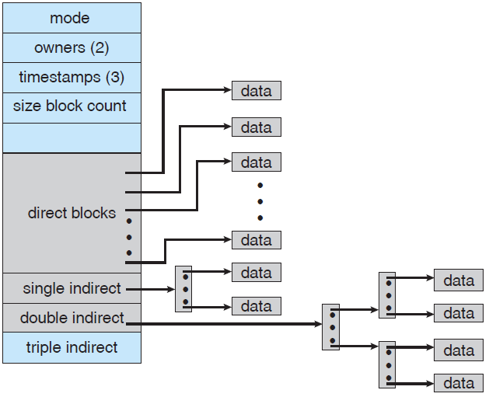
混合索引方式示意图

Slide 49
直接地址
为了提高对文件的检索速度，在索引节点中建立了10个直接地址项，每个地址项中存放相应文件所在的盘块号。
假定一个盘块的大小为4KB，当文件长度不大于40KB时，可以直接从索引节点中得到文件存储的所有盘块号。

Slide 50
一次间接地址
一次间接地址项中存放的不是存储文件数据的盘块号，而是先将多个盘块号存放在一个磁盘块中，再将该磁盘块的块号存放在一次间接地址项中。
若盘块大小为4KB，一个盘块号占4字节，则一个盘块中可以存放下：4KB/4B=1K个磁盘块号。
一次间接地址项寻址范围为：1K×4KB=4MB。

Slide 51
多次间接地址
该地址结构中还有二次间接地址和三次间接地址。
二次间接地址的寻址范围是：1K×1K×4KB=4GB。
三次间接地址的寻址范围是：1K×1K×1K×4KB=4TB。

Slide 52
14.5 空闲空间管理
Free-Space Management
为了实现文件存储空间的分配，首先应记住空闲存储空间的情况。
常用的空闲存储空间管理方法有：
  空闲文件目录
  空闲块链
  位示图

Slide 53
14.5.1 位向量/位示图
Bit Vector/BitMap
在位示图中，每个物理块用一个二进制位表示，当某位为1时表示该块已分配，当某位为0时表示该块空闲。
The free-space list is implemented as a bit map or bit vector. Each block is represented by 1 bit.
  If the block is free, the bit is 0;
  if the block is allocated, the bit is 1.
0 1 2 3 4 5 6 7 8 9 10 11 12 13 14 15
0
1
2
3
4
┆
1 1 0 0 1 1 0 1 1 1 0 1 1 1 1 1
0 0 0 0 1 1 1 1 1 0 0 0 0 0 0 1
1 1 1 1 1 1 0 1 1 1 1 0 0 0 0 0
…

Slide 54
盘块的分配
在位示图方法中，盘块分配分为三步：
  系统顺序扫描位示图，从中找出一个（组）值为0的二进制位。
  再经过换算得到相应的盘块地址：
    盘块号=行号*每行二进制位数+列号
  修改位示图，将相应位置1。

Slide 55
盘块的回收
盘块回收分两步：
  将回收的盘块号转换成图中的行号、列号。
    行号=盘块号 / 每行二进制位数
    列号=盘块号 % 每行二进制位数
  修改位示图，将相应位清0。
特点：因位示图比较小，可以保存在主存中，因此空间的分配与回收较快；但需要进行位示图中二进制所在位置与盘块号之间的转换。

Slide 56
14.5.2 空闲块链 Linked List
空闲块链方法将文件存储设备上的所有空闲块链接起来，并设置一个头指针指向空闲块链的第一个物理块。
当申请分配存储空间时，就按需要从链首依次取下几个物理块分配给文件。当回收存储空间时，将回收的空闲块依次链入空闲块链中。

Slide 57

Linked Free Space List on Disk

Slide 58
空闲块链的特点及改进
特点：实现简单但工作效率低，因为在空闲块链上增加或移去空闲块时要进行链表操作。
一种改进方法是将空闲块分成若干组，再用指针将组与组链接起来，将这种管理空闲块的方法称为成组链接法。成组链接法在进行空闲块的分配与回收时要比空闲块链方法节省时间。

Slide 59
成组链接法
UNIX系统采用成组链接法对空闲盘块加以组织。
空闲盘块的组织：将若干个空闲盘块划归一组，将每组中的所有盘块号存放在其前一组的第一个空闲盘块号指示的盘块中，而将第一组中的所有空闲盘块号放入超级块的空闲盘块号表中。

Slide 60
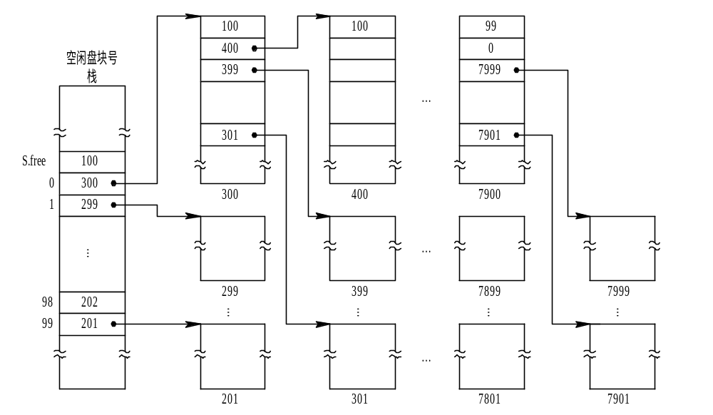
成组链接法示意图

Slide 61
成组链接法示意图
超级块空闲盘块号表
109 106 103 100 95
109
211 208 205 … 112
211
310 307 304 … 214
310
409 406 403 … 313

Slide 62
空闲盘块的分配
当要分配一个盘块时，首先将超级块空闲盘块号表中下一个可用盘块分配出去；
如果所分配盘块号是超级块中最后一个可用盘块号，则先将该盘块中的内容读入超级块空闲盘块号表中，然后才将该盘块分配出去。

Slide 63
分配超级块中最后一个盘块号例
分配前 分配后
超级块空闲盘块号表
超级块空闲盘块号表
109
211 208 205 … 112
109
211
211 208 205 … 112
310 307 304 … 214
211
310
310 307 304 … 214
409 406 403 … 313
310
409 406 403 … 313

Slide 64
空闲盘块的回收
在回收空闲盘块时，如果超级块中的空闲盘块号表未满，可直接将回收盘块的编号放入空闲盘块号表中；
若空闲盘块号表已满，需先将空闲盘块号表中的所有盘块号复制到新回收的盘块中，再将新回收盘块的编号放到超级块空闲盘块号表中，此块号就成了表中惟一的盘块号。

Slide 65
超级块已满时回收盘块例
回收前（回收100号盘块） 回收后
超级块空闲盘块号表
超级块空闲盘块号表
211 208 205 … 112
100
211
100
310 307 304 … 214
211 208 205 … 112
310
211
409 406 403 … 313
310 307 304 … 214
310
409 406 403 … 313

Slide 66
空闲文件目录
文件存储设备上的一个连续空闲区可以看作一个空闲文件，又称空白文件或自由文件。
空闲文件目录方法为所有空闲文件建立一个目录，每个空闲文件在该目录中占一个表目，其中至少包括：空闲区序号、第一个空闲块块号、空闲块数目等信息。

Slide 67
空闲文件目录示例
下面给出了一个空闲目录的例子。
序号 | 第一个空闲块号 | 空闲块个数 | 物理块号
1 | 5 | 3 | （5，6，7）
2 | 13 | 5 | （13，14，15，16，17）
3 | 20 | 6 | （20，21，22，23，24，25）
4 | -- | -- | --

Slide 68
空闲文件目录法的空闲空间管理
当请求分配存储空间时，系统依次扫描空闲文件目录，直到找到一个能满足要求的空闲文件为止。若该文件大小大于申请空间量则还要进行划分。
当回收存储空间时，也需要顺序扫描空闲文件目录，寻找一个空表目，并将释放空间的第一个物理块号以及释放空间的块数填到这个表目中。若释放空间与已有空闲文件邻接，则需进行合并。

Slide 69
空闲文件目录法的特点
显然，只要将动态分区管理方法中的算法稍作修改，即可用于空闲文件目录方法。
特点：仅当文件存储空间中只有少量空闲文件时该方法有比较好的效果，否则空闲目录变大导致其效率下降。该方法仅适用于连续文件。

Slide 70
14.7 恢复 Recovery
由于文件及目录可保存在内存和磁盘上，所以必须确保系统失败不会引起数据丢失及不一致。
Files and directories are kept both in main memory and on disk，and care must taken to ensure that system failure does not result in loss of data or in data inconsistency.

Slide 71
14.7.1 一致性检查
Consistency Checking
系统崩溃时有可能导致信息的丢失。
一致性检查：比较目录结构中的数据和磁盘块中的数据，尝试着去修正不一致。
Consistency checker：compares data in directory structure with data blocks on disk， and tries to fix inconsistencies.

Slide 72
14.7.4 备份和恢复
Backup and Restore
文件系统备份（转储）的方法有两种：
  全量转储
  增量转储

Slide 73
全量转储 full backup
全量转储：定期将文件存储器中的所有文件备份转储到某存储介质上，一旦系统出现故障破坏了文件信息，便可以将最近一次转储的内容复制到文件系统中去，使系统恢复到上次转储时的状态。
全量转储的不足：转储期间应停止对文件系统进行其他操作，转储时间长。

Slide 74
增量转储 incremental backup
增量转储：将上次转储以来修改过的文件和新增加的文件转储到某存储介质上。增量转储能使系统遭到破坏后，恢复到数小时前文件系统的状态，从而使得所造成的损失减到最小。
在实际工作中，两种方法要配合使用，根据实际情况，确定全量转储的周期和增量转储的时间间隔。

Slide 75
文件系统的恢复过程
一旦系统发生故障，文件系统的恢复过程大致如下：
  从最近一次全量转储中装入全部系统文件
  从近到远从增量转储盘上恢复文件。同一个文件只恢复最近一次转储的副本。

Slide 76
练习
14.1 Consider a file currently consisting of 100 blocks. Assume that the file-control block (and the index block, in the case of indexed allocation) is already in memory. Calculate how many disk I/O operations are required for contiguous, linked, and indexed (single-level) allocation strategies, if, for one block, the following conditions hold. In the contiguous-allocation case, assume that there is no room to grow at the beginning but there is room to grow at the end. Also assume that the block information to be added is stored in memory.
a. The block is added at the beginning.
b. The block is added in the middle.
c. The block is added at the end.
d. The block is removed from the beginning.
e. The block is removed from the middle.
f. The block is removed from the end.

Slide 77
选择题
位示图可用于 _____ 。
A. 文件目录的查找
B. 磁盘空间的管理
C. 主存空间的共享
D. 实现文件的保护和保密

Slide 78
填空题
文件转储的方法有两种：全量转储和 _____ 。

Slide 79
考研题1
设文件索引节点中有7个地址项，其中4个地址项为直接地址索引，2个地址项是一级间接地址索引，1个地址项是二级间接地址索引，每个地址项大小为4字节，若磁盘索引块和磁盘数据块大小均为256字节，则可表示的单个文件最大长度是 。10
A.33KB B. 519KB C. 1057KB D. 16613KB

Slide 80
考研题2-1
某文件系统空间的最大容量为4TB（1TB=2⁴⁰），以磁盘块为基本分配单元。磁盘块大小为1KB。文件控制块（FCB）包含一个512B的索引表区。请回答下列问题。12
（1）假设索引表区仅采用直接索引结构，索引表区存放文件占用的磁盘块号，索引项中块号最少占多少字节？可支持的单个文件最大长度是多少字节？
（2）假设索引表区采用如下结构：第0～7字节采用<起始块号，块数>格式表示文件创建时预分配的连续存储空间。其中起始块号占6B，块数占2B，剩余504字节采用直接索引结构，一个索引项占6B，则可支持的单个文件最大长度是多少字节？为了使单个文件的长度达到最大，请指出起始块号和块数分别所占字节数的合理值并说明理由。

Slide 81
考研题2-2
（1）文件系统存储空间共有块数=2⁴²/2¹⁰=2³²。为表示2³²个块号，索引表项占32/8=4B。
512可存放2⁷个索引表项，故最大文件长度=2⁷×2¹⁰=2¹⁷B=128KB。
（2）块号占6字节，块数占2字节的情况下，最大文件长度=2¹⁶×2¹⁰+(504/6)×2¹⁰=64MB+84KB。=65620KB
合理的起始块号和块数所占字节数分别为4，4（1，7或2，6或3，5）。因为块数占4B或以上，就可表示4TB大小的文件长度，达到文件系统的空间上限。

